Slide 1
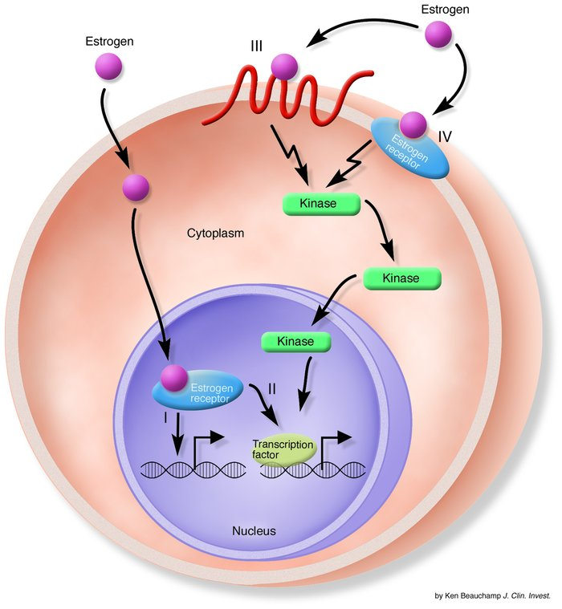
Bài giảng online
ĐIỀU HÒA
HOẠT ĐỘNG GEN
Mô hình Operon Lac

Slide 2
NỘI DUNG
CÓ PHẢI CÁC GEN LUÔN LUÔN HOẠT ĐỘNG?
I. Khái niệm
Bộ gen người có khoảng 20.000-25.0000 gen
Nếu luôn tổng hợp sản phẩm thì sản phẩm tạo ra phải giống nhau ở mọi lứa tuổi, tại sao thanh niên lại nhanh lớn?
Các gen tổng hợp kháng thể chỉ tổng hợp khi cơ thể mắc bệnh đó.

Slide 3
NỘI DUNG
Điều hòa hoạt động gen: là điều hòa lượng sản phẩm mà gen tạo ra.
I. Khái niệm
Điều hòa hoạt động gen ở sinh vật NHÂN SƠ: chủ yếu là ĐIỀU HÒA PHIÊN MÃ.
Gen có phiên mã hay không phiên mã ?
gen

Slide 4
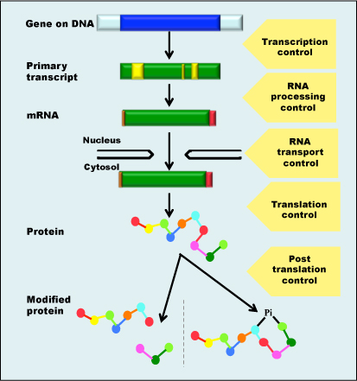
NỘI DUNG
Điều hòa phiên mã
I. Khái niệm
II. Các cấp độ
Điều hòa hoàn thiện ARN
Điều hòa sự vận chuyển ARN
Điều hòa dịch mã
Điều hòa sau dịch mã
Ở sinh vật nhân thực: nhiều cấp độ + phức tạp

Slide 5
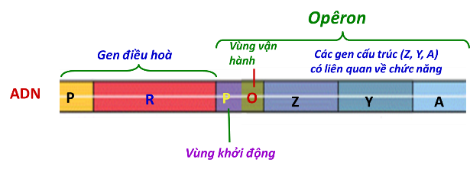
NỘI DUNG
Mô hình Operon. Lac ở vi khuẩn E.Coli
của Jacop và Mono
I. Khái niệm
II. Các cấp độ
III. Mô hình Operon

Slide 6
Gen điều hòa R: Tổng hợp protein ức chế
(NẰM NGOÀI OPERON)
NỘI DUNG
I. Khái niệm
II. Các cấp độ
III. Mô hình Operon
Vùng P: mang tín hiệu khởi đầu quá trình phiên mã
OPERON
Vùng O: gắn với protein ức chế
Nhóm gen cấu trúc Z,Y,A: phiên mã tổng hợp enzyme phân giải đường Lac

Slide 7
NỘI DUNG
HOẠT ĐỘNG CỦA GEN
I. Khái niệm
II. Các cấp độ
III. Mô hình Operon
IV. Cơ chế hoạt động của mô hình Operon Lactose
CÓ ĐƯỜNG
KHÔNG CÓ ĐƯỜNG
CÓ PHIÊN MÃ
KHÔNG PHIÊN MÃ
“CÓ CÓ – KHÔNG KHÔNG”

Slide 8
Khi môi trường không có đường
ARN
P
R
P
O
Z
Y
A
PROTEIN ỨC CHẾ BÁM VÀO VÙNG VẬN HÀNH (O) NGĂN CẢN QUÁ TRÌNH PHIÊN MÃ
➔ GEN Z Y A KHÔNG PHIÊN MÃ
PROTEIN ỨC CHẾ
(LUÔN TỔNG HỢP)

Slide 9
Khi môi trường có đường
ARN
P
R
P
O
Z
Y
A
ĐƯỜNG LAC BÁM VÀO PROTEIN ỨC CHẾ → MẤT CẤU TRÚC KHÔNG GIAN.
→KHÔNG THỂ BÁM VÀO VÙNG O
➔ GEN Z Y A PHIÊN MÃ TỔNG HỢP ENZIM PHÂN GIẢI ĐƯỜNG
PROTEIN ỨC CHẾ
(LUÔN TỔNG HỢP)
Đường Lactose

Slide 10
Khi môi trường có đường
ARN
P
R
P
O
Z
Y
A
Protein A
Protein Z
Protein Y
PROTEIN ỨC CHẾ
(LUÔN TỔNG HỢP)
Đường Lactose
1 mARN duy nhất
3 protein Z, Y, A

Slide 11
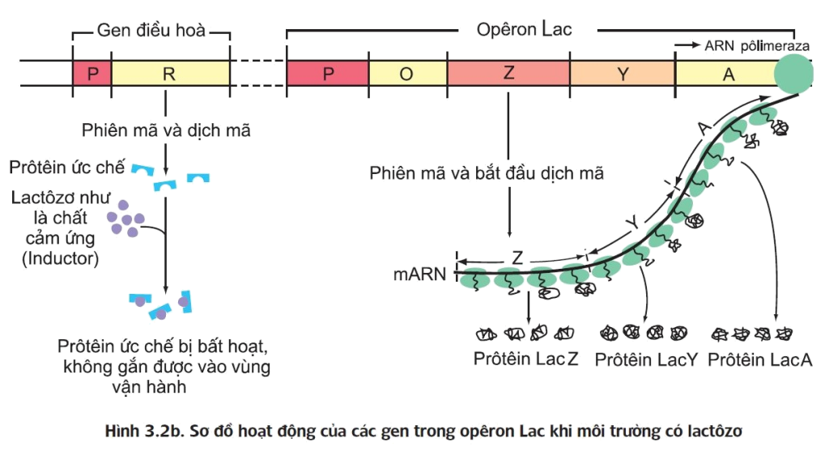

Slide 12
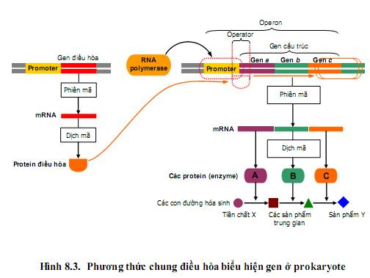
Khi môi trường có đường

Slide 13
- Gen R luôn phiên mã ngay cả khi môi trường có đường và không có đường Lactozo.
- Khi một gen cấu trúc bị đột biến gen thì các gen cấu trúc khác không bị ảnh hưởng.
NỘI DUNG
I. Khái niệm
II. Các cấp độ
III. Mô hình Operon
IV. Cơ chế hoạt động của mô hình Operon Lactose
V. GHI NHỚ

Slide 14
TRẮC NGHIỆM
2.1: Trong mô hình cấu trúc của opêron Lac, vùng vận hành là nơi :
A. prôtêin ức chế có thể liên kết làm ngăn cản sự phiên mã.
B. ARN pôlimeraza bám vào và khởi đầu phiên mã.
C. mang thông tin quy định cấu trúc prôtêin ức chế.
D. chứa thông tin mã hoá các axit amin trong phân tử prôtêin cấu trúc.
2.2: Theo Jacôp và Mônô, các thành phần cấu tạo của opêron Lac gồm:
A. gen điều hoà, nhóm gen cấu trúc, vùng khởi động (P).
B. vùng vận hành (O), nhóm gen cấu trúc, vùng khởi động (P).
C. gen điều hoà, nhóm gen cấu trúc, vùng vận hành (O).
D. gen điều hoà, nhóm gen cấu trúc, vùng vận hành (O), vùng khởi động (P).

Slide 15
TRẮC NGHIỆM
2.3: Trong cơ chế điều hoà hoạt động của opêron Lac, sự kiện nào sau đây diễn ra cả khi môi trường có lactôzơ và khi môi trường không có lactôzơ?
A. ARN pôlimeraza liên kết với vùng khởi động của opêron Lac và tiến hành phiên mã.
B. Một số phân tử lactôzơ liên kết với prôtêin ức chế.
C. Gen điều hoà R tổng hợp prôtêin ức chế.
D. Các gen cấu trúc Z, Y, A phiên mã tạo ra các phân tử mARN tương ứng.
2.4: Điều hòa hoạt động gen là gì?
A. Là điều hòa lượng nhiễm sắc thể có trong tế bào.
B. Là điều hòa trình tự các nucleotide của gen.
C. Là điều hòa lượng sản phẩm mà gen tạo ra.
D. Là quá trình tổng hợp Operon.Lac.

Slide 16
TRẮC NGHIỆM
2.5: Khi nói về operon Lac ở vi khuẩn E.Coli, có bao nhiêu phát biểu sai?
I. Gen điều hòa (R) nằm trong thành phần của opêron Lac.
II. Vùng vận hành (O) là noi ARN pôlimeraza bám vào và khởi đầu phiên mã.
III. Khi môi trường không có latozơ thì gen điều hòa (R) không phiên mã.
IV. Khi gen cấu trúc A và gen cấu trúc Z đều phiên mã 12 lần thì gen cấu trúc Y cũng phiên mã 12 lần.
A. 4. B. 2. C. 3. D. 1.

Slide 17
TRẮC NGHIỆM
2.6: Phát biểu nào dưới đây là đúng khi nói về hoạt động của Operon.Lac?
A. Khi môi trường có đường, đường lactozo sẽ gắn với protein ức chế làm protein ức chế tăng hoạt tính.
B. Khi môi trường có đường, protien ức chế đóng vai trò là chất cảm ứng.
C. Khi môi trường không có đường, gen điều hòa (R) không phiên mã.
D. Khi môi trường không có đường, protein ức chế gắn vào vùng vận hành (O) ngăn cản quá trình phiên mã của nhóm gen cấu trúc Z, Y, A.

Slide 18
CẢM ƠN CÁC BẠN ĐÃ CHÚ Ý THEO DÕI !
ĐIỀU HÒA
HOẠT ĐỘNG GEN
Mô hình Operon Lac

